Slide 1


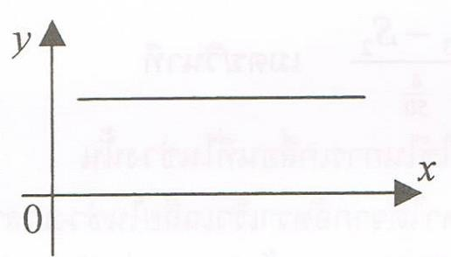




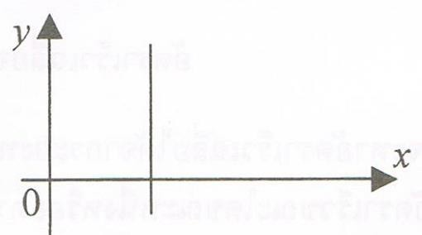
LINE : @tumtewphysics
กำรเคลื่อนที่เส้นตรง
4. กรำฟกำรเคลื่อนที่แนวตรง
ทบกวนกรำฟคณิตศำสตร์
1.กรำฟเส้นตรง
� = 𝒎� + 𝒄
m คอควำมชนัื หำจำก 𝑚 = ∆�
C คอื จุดตดแกนั y
1. กรำฟเส้นตรงขนำนแกน x (m=0)
2. กรำฟเส้นตรงขนำนแกน y
(m=หำค่ำไม่ได้)
∆�
***กรำฟเส้นตรง มีควำมชันคงที่***

Slide 2
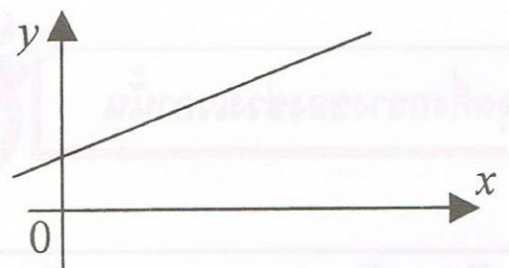
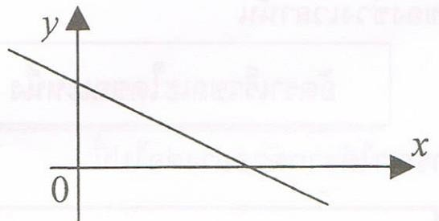
LINE : @tumtewphysics
กำรเคลื่อนที่เส้นตรง
4. กรำฟกำรเคลื่อนที่แนวตรง
ทบกวนกรำฟคณิตศำสตร์
1.กรำฟเส้นตรง
� = 𝒎� + 𝒄
m คอควำมชนัื หำจำก 𝑚 = ∆�
C คอื จุดตดแกนั y
3. กรำฟที่มีควำมชันเป็ นบวก(mเป็ น+)
4. กรำฟที่มีควำมชันเป็ นลบ(mเป็ น-)
∆�
***กรำฟเส้นตรง มีควำมชันคงที่***

Slide 3


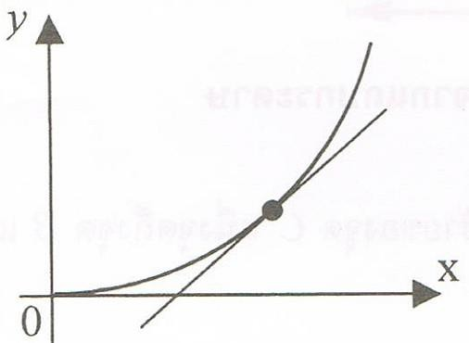
LINE : @tumtewphysics
กำรเคลื่อนที่เส้นตรง
4. กรำฟกำรเคลื่อนที่แนวตรง
ทบกวนกรำฟคณิตศำสตร์
2. กรำฟเส้นโคง้
***กรำฟเส้นโคง้ มควำี มชันไมคง่ ท่***ี
ควำมชนั ณ จุดใดๆ หำจำกควำมชนั ของเส้นสัมผสั เส้นโคง้ จุดนน้ั

Slide 4
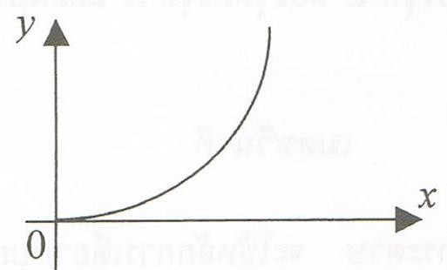
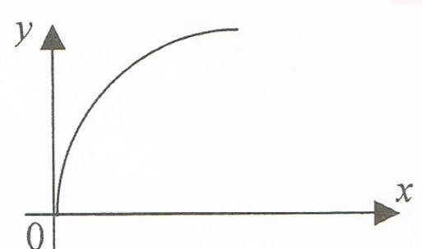
LINE : @tumtewphysics
กำรเคลื่อนที่เส้นตรง
4. กรำฟกำรเคลื่อนที่แนวตรง
ทบกวนกรำฟคณิตศำสตร์
2. กรำฟเส้นโคง้
***กรำฟเส้นโคง้ มควำี มชันไมคง่ ท่***ี
ควำมชนั ณ จุดใดๆ หำจำกควำมชนั ของเส้นสัมผสั เส้นโคง้ จุดนน้ั
1. กรำฟมีควำมชันเป็ นบวก และเพิ่มขนึ้
2. กรำฟมีควำมชันเป็ นบวก และลดลง

Slide 5
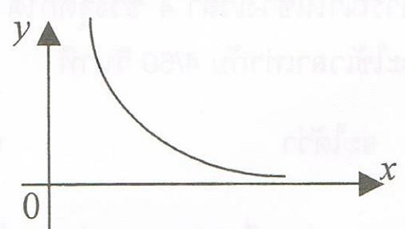
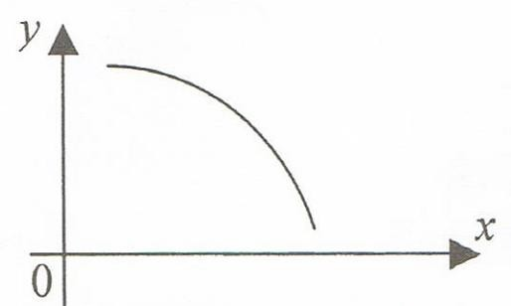
LINE : @tumtewphysics
กำรเคลื่อนที่เส้นตรง
4. กรำฟกำรเคลื่อนที่แนวตรง
ทบกวนกรำฟคณิตศำสตร์
2. กรำฟเส้นโคง้
***กรำฟเส้นโคง้ มควำี มชันไมคง่ ท่***ี
ควำมชนั ณ จุดใดๆ หำจำกควำมชนั ของเส้นสัมผสั เส้นโคง้ จุดนน้ั
3. กรำฟมีควำมชันเป็ นลบ และเพิ่มขนึ้
4. กรำฟมีควำมชันเป็ นลบ และลดลง

Slide 6
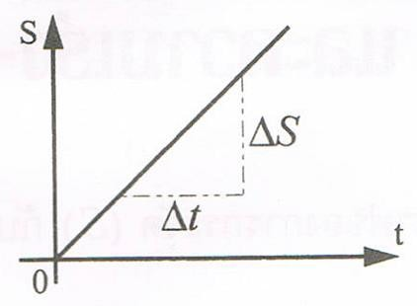


LINE : @tumtewphysics
กำรเคลื่อนที่เส้นตรง
4. กรำฟกำรเคลื่อนที่แนวตรง
4.1 กรำฟระหว่ำงกำรกระจัด(s)กับเวลำ(t)
∆�
ควำมชัน(slope,m) = ∆� = v
Slope ของกรำฟ S-t คือ ควำมเร็ว(v)

Slide 7
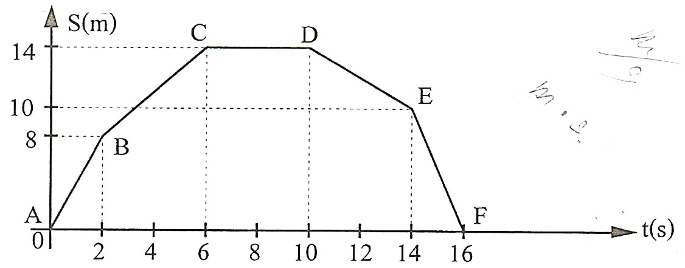
LINE : @tumtewphysics
กำรเคลื่อนที่เส้นตรง
4. กรำฟกำรเคลื่อนที่แนวตรง
4.1 กรำฟระหว่ำงกำรกระจัด(s)กับเวลำ(t)
ตัวอย่ำง
กรำฟ s-t ของวัตถุที่เคลื่อนที่ในแนวตรง

Slide 8
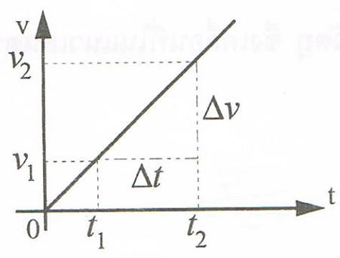

LINE : @tumtewphysics
กำรเคลื่อนที่เส้นตรง
4. กรำฟกำรเคลื่อนที่แนวตรง
4.2 กรำฟระหว่ำงควำมเร็ว(v)กับเวลำ(t)
∆𝑣
ควำมชัน(slope,m) = ∆� = a
Slope ของกรำฟ v-t คอื ควำมเรง่ (a)

Slide 9
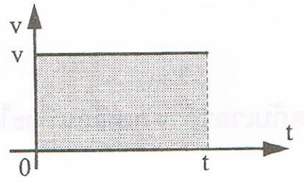


LINE : @tumtewphysics
กำรเคลื่อนที่เส้นตรง
4. กรำฟกำรเคลื่อนที่แนวตรง
4.2 กรำฟระหว่ำงควำมเร็ว(v)กับเวลำ(t)
พื้นที่ใต้กรำฟ = � ∙ � = s
พื้นที่ใต้กรำฟ v-t คือ กำรกระจัด
ถ้ำควำมเร็วติดลบ(-) พื้นที่ต้องติดลบด้วย

Slide 10
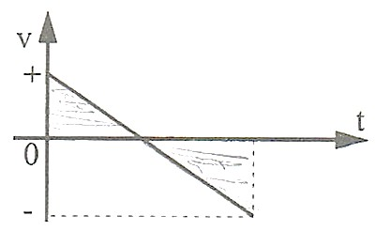
LINE : @tumtewphysics
กำรเคลื่อนที่เส้นตรง
4. กรำฟกำรเคลื่อนที่แนวตรง
4.2 กรำฟระหว่ำงควำมเร็ว(v)กับเวลำ(t)
ตัวอย่ำง
กรำฟ v-t ของวัตถุที่เคลื่อนที่ในแนวตรง

Slide 11
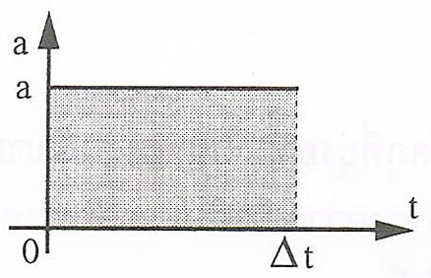


LINE : @tumtewphysics
กำรเคลื่อนที่เส้นตรง
4. กรำฟกำรเคลื่อนที่แนวตรง
4.3 กรำฟระหว่ำงควำมเร่ง(a)กับเวลำ(t)
จะศึกษำเฉพำะกำรเคลื่อนที่ด้วยควำมเร่งคงที่
พนทใตกร้่ี้ื ำฟ = a ∙ � = ∆�
พนทใตกร้่ี้ื ำฟกรำฟ v-t คอื
ควำมเร็วทเปลยนแปลงี่ี่

Slide 12
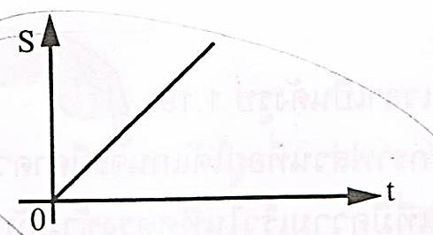
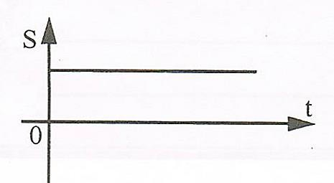
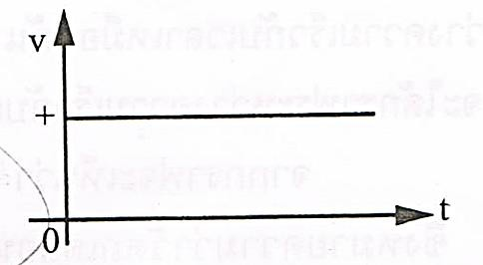
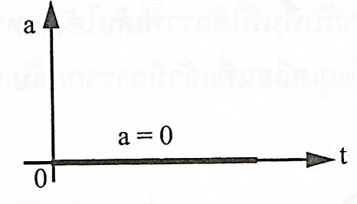
LINE : @tumtewphysics
กำรเคลื่อนที่เส้นตรง
4. กรำฟกำรเคลื่อนที่แนวตรง
4.4 ตัวอย่ำงกรำฟกำรเคลื่อนที่แนวตรง
1. วัตถุไม่เคลื่อนที่
2. วัตถุเคลื่อนที่ด้วยควำมเร็วคงที่

